Slide 1
MAGRIT - Exercice 001 Construction d’une « carte étiquette »
Bamba Vakaramoko – Mélody Dumont

Slide 2
OBJECTIF : Comprendre les bases de MAGRIT
Au cours de cet exercice vous allez :
Télécharger fonds de carte des districts de Côte d’Ivoire
Importer ce fonds de carte dans MAGRIT
Réaliser une carte de contour des districts
Ajouter le nom des districts
Habiller la carte (titre, source, échelle, orientation)
Exporter le résultat en format bitmap et vectoriel
Sauvegarder votre projet MAGRIT pour une réutilisation ultérieure

Slide 3
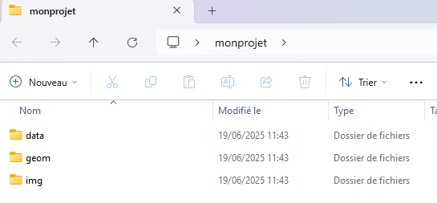
Etape 0 : Préparation d’un projet Magrit
créer un dossier principal avec le nom de votre choix (ex. monprojet)
2. créer un sous-dossier
data pour stocker les fichiers
Statistiques (.xlsx, .csv, .txt)
3. créer un sous-dossier
geom pour stocker les fichiers
cartographiques (.shp, .geojson, .gpkg)
3. créer un sous-dossier
img pour stocker les cartes au format bitmap (.png) ou
Vectoriel (.svg)

Slide 4

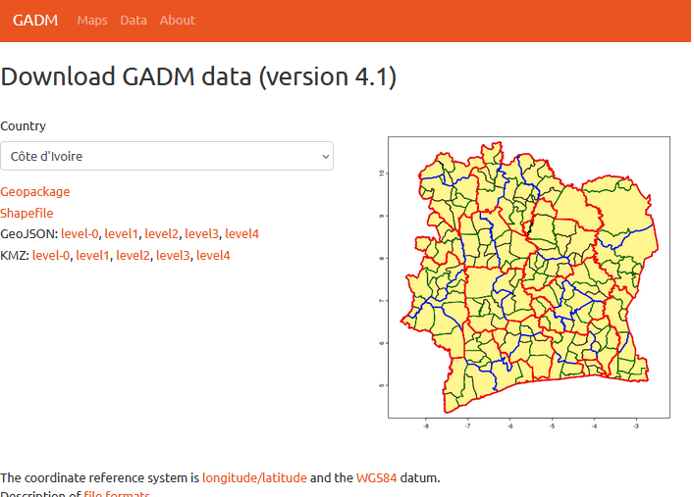
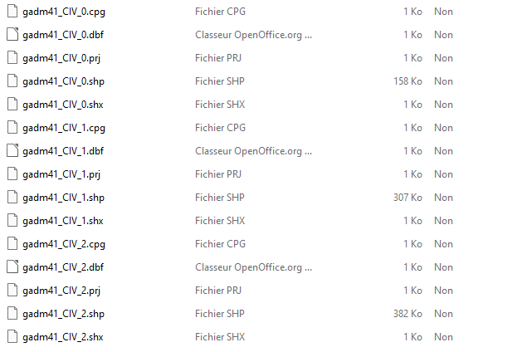
Etape 0 : Acquisition de données GADM
https://gadm.org/download_country.htm

Slide 5
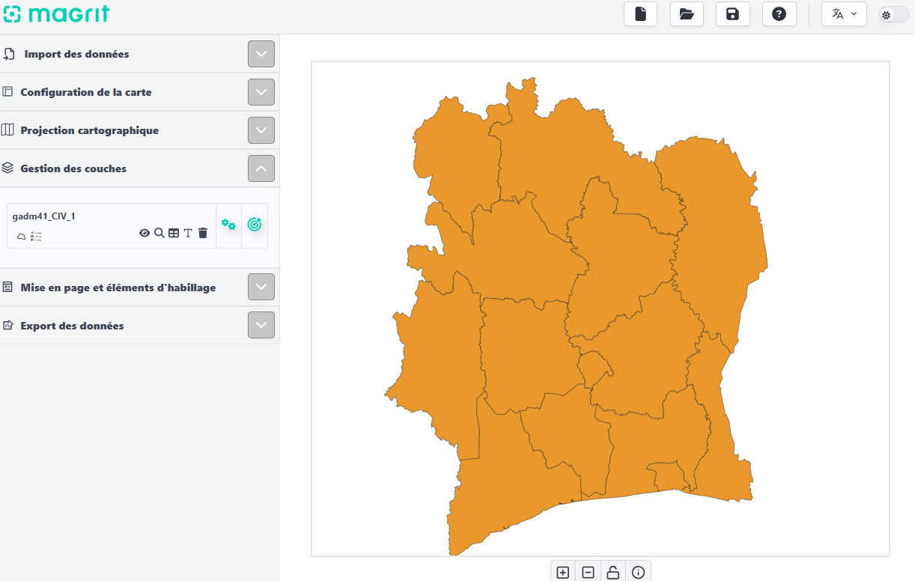
Etape 1 : Importation du fonds de carte

Slide 6
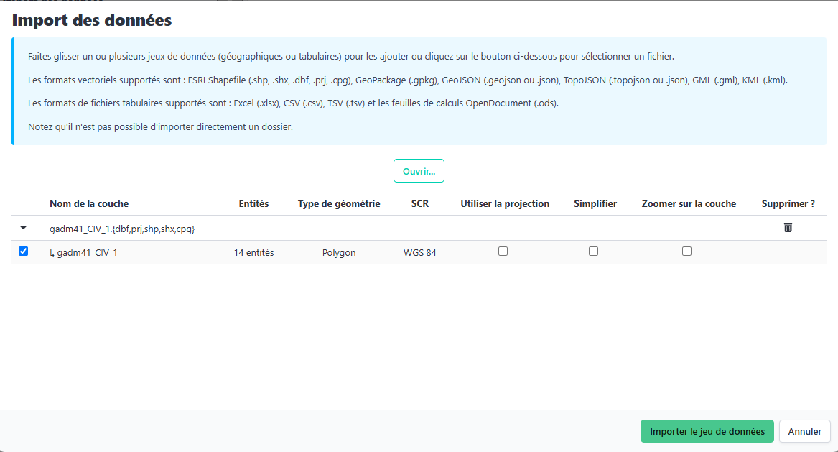
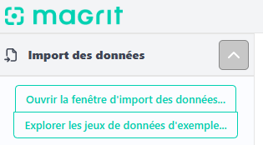

Slide 7
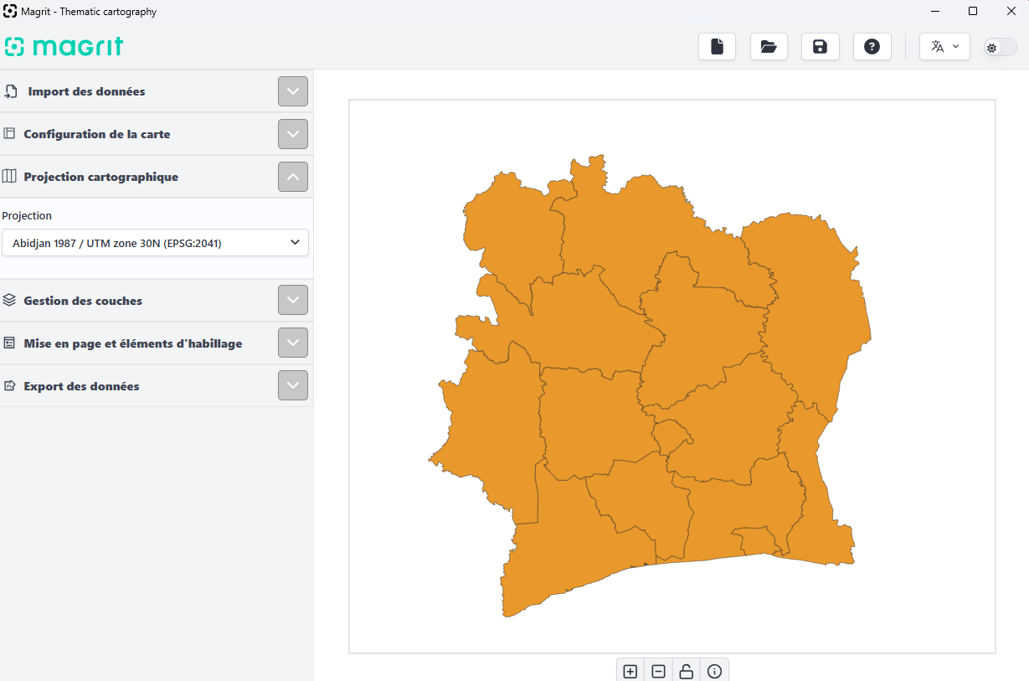
Etape 2 : Changement de projection

Slide 8
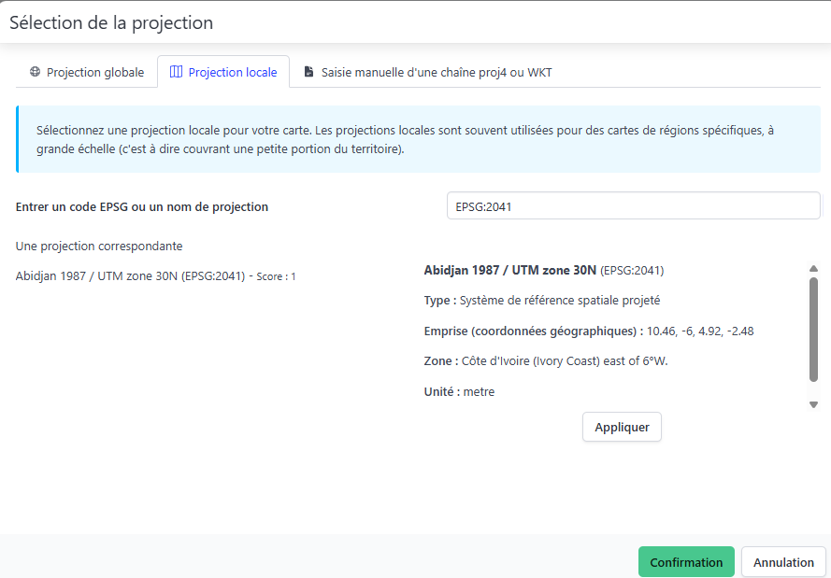
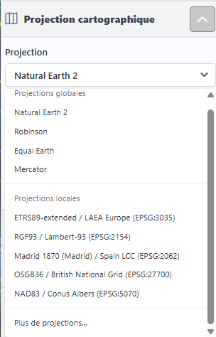

Slide 9
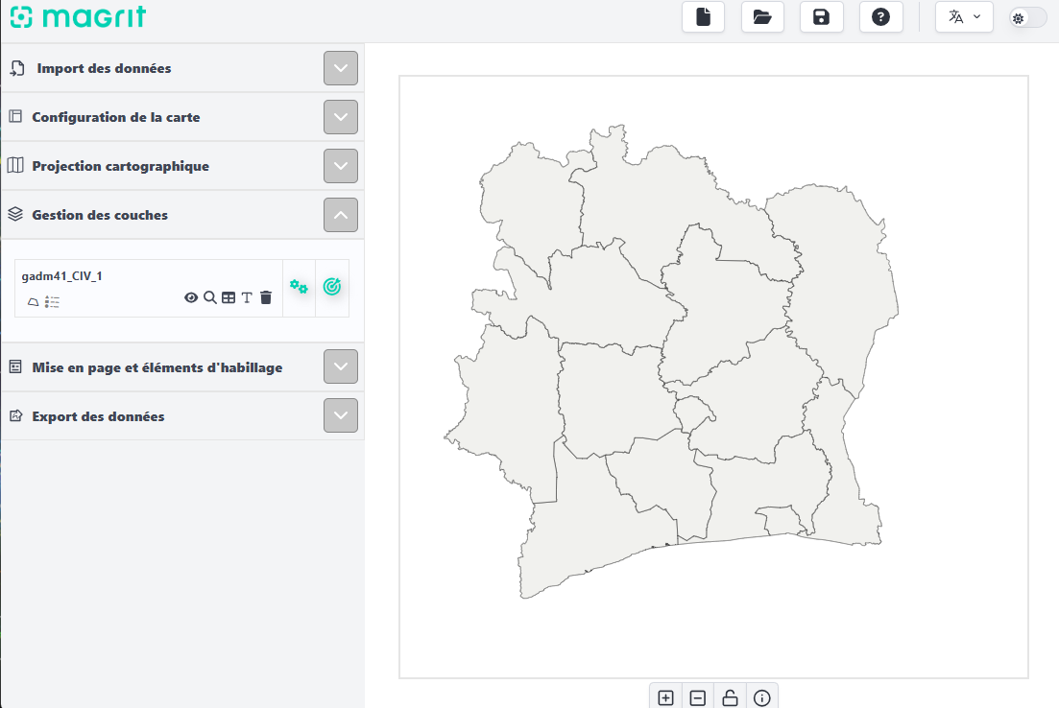
Etape 3 : Modification de la couche de base

Slide 10
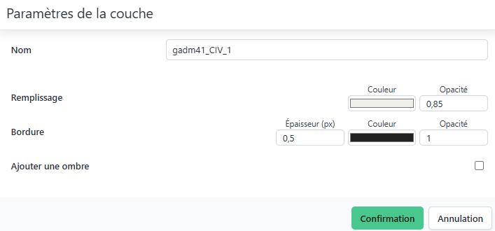
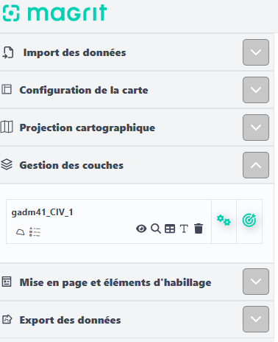

Slide 11
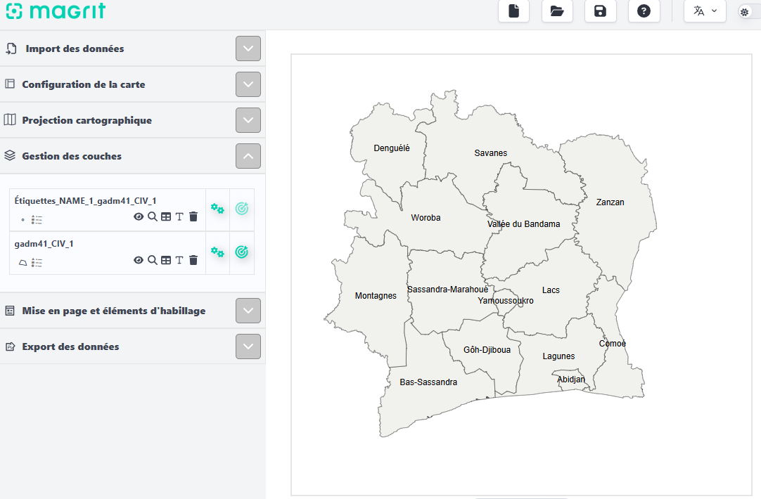
Etape 4 : Création d’une couche d’étiquettes

Slide 12
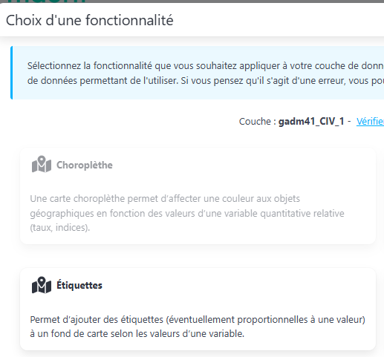
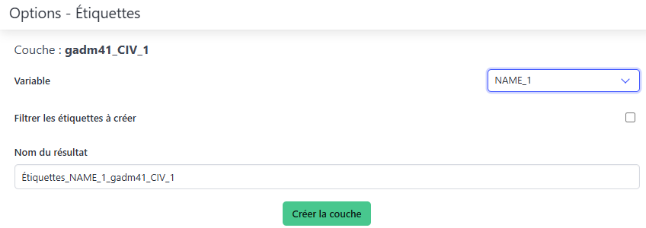

Slide 13
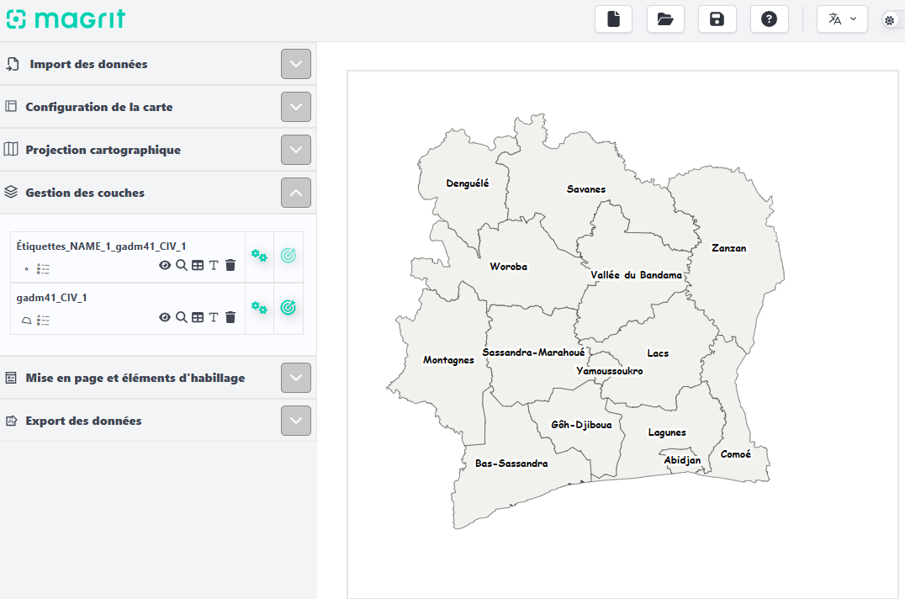
Etape 5 : Modification de la couche d’étiquettes

Slide 14
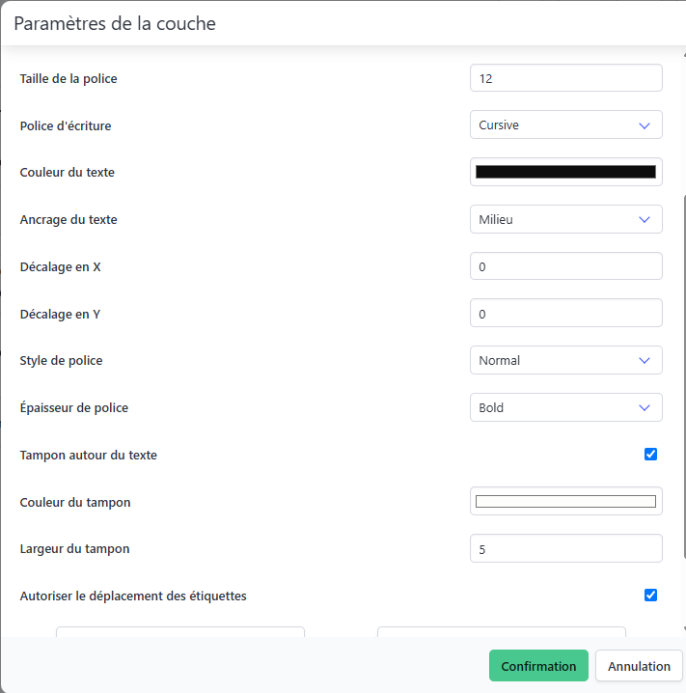
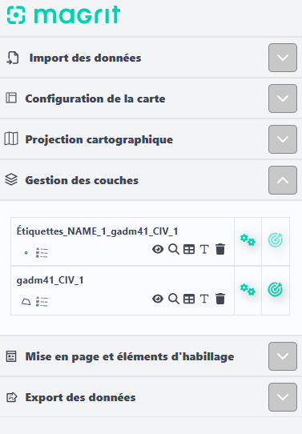

Slide 15
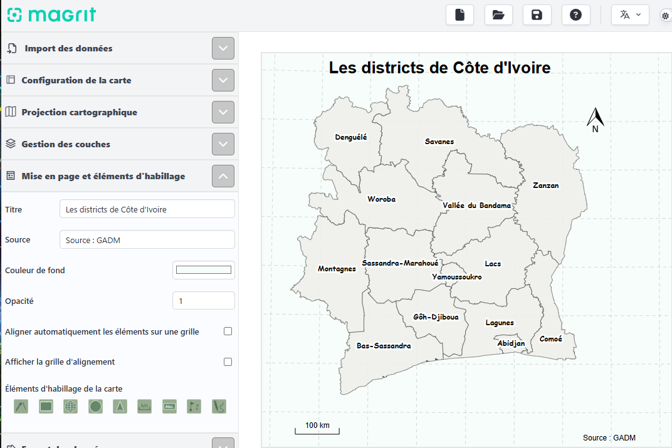
Etape 6 : Mise en page et habillage

Slide 16
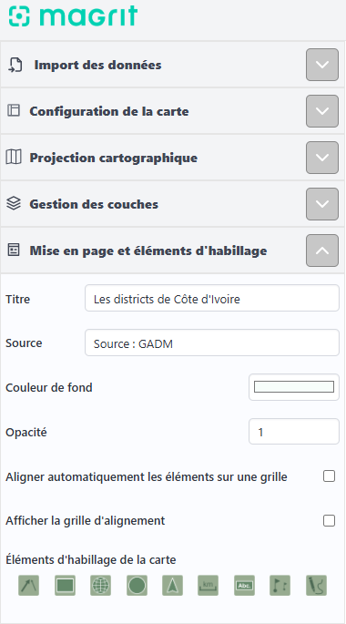
Choix du titre
Source et auteur
Ajout d’une couche de graticules (facultatif)
Ajout de l’orientation
Ajout de l’échelle
Etc.

Slide 17

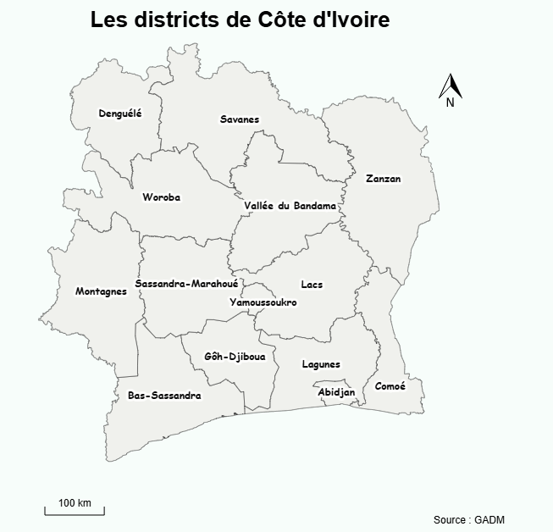





Etape 7 : Exportation sous différents formats
Format bitmap
Format vectoriel

Slide 18
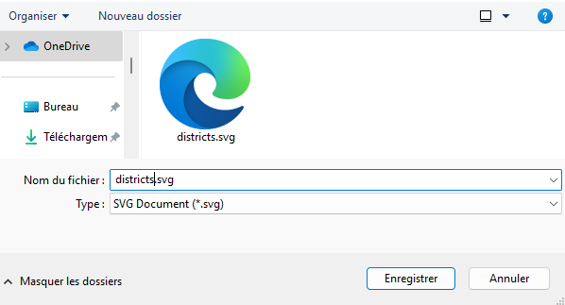
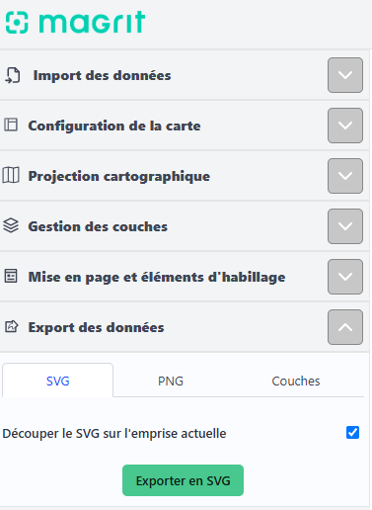

Slide 19
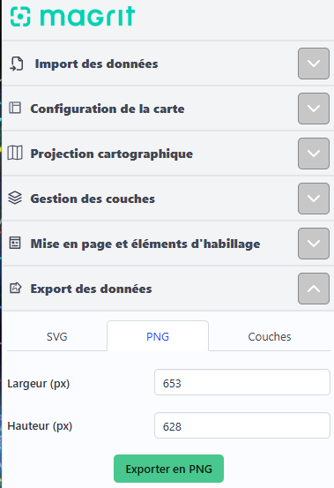
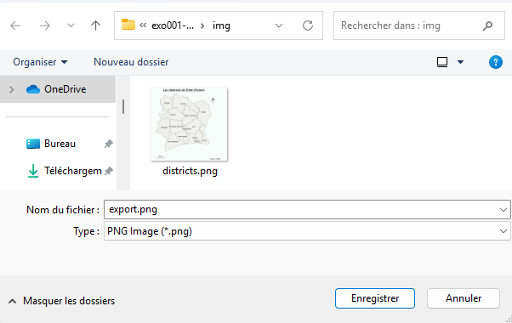

Slide 20
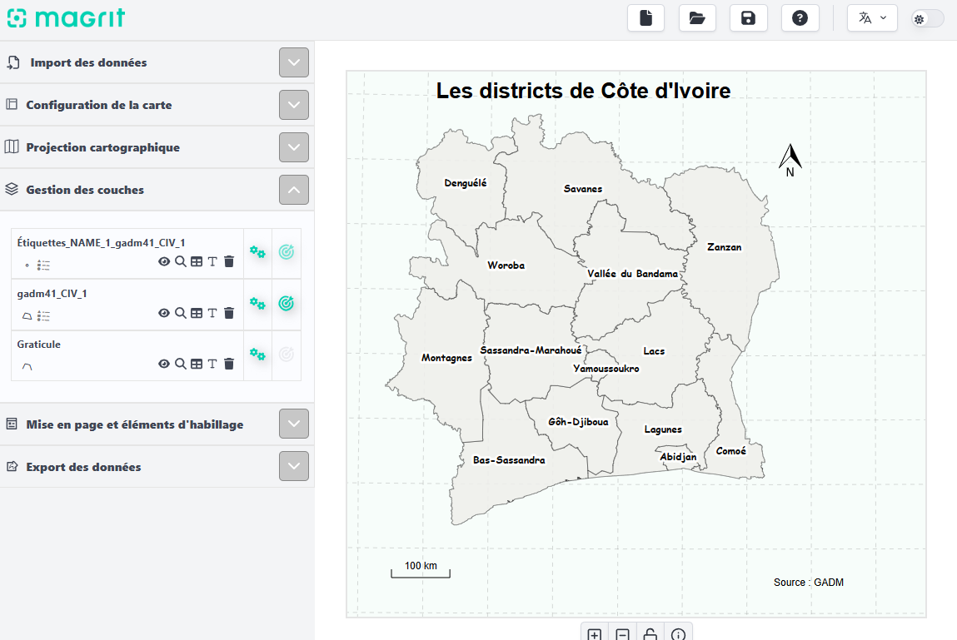

Etape 8 : Sauvegarde du projet Magrit
Fichier.mjson

Slide 21
